Slide 1
Introdução a javascript com node
Gabriel Mina da Silva

Slide 2
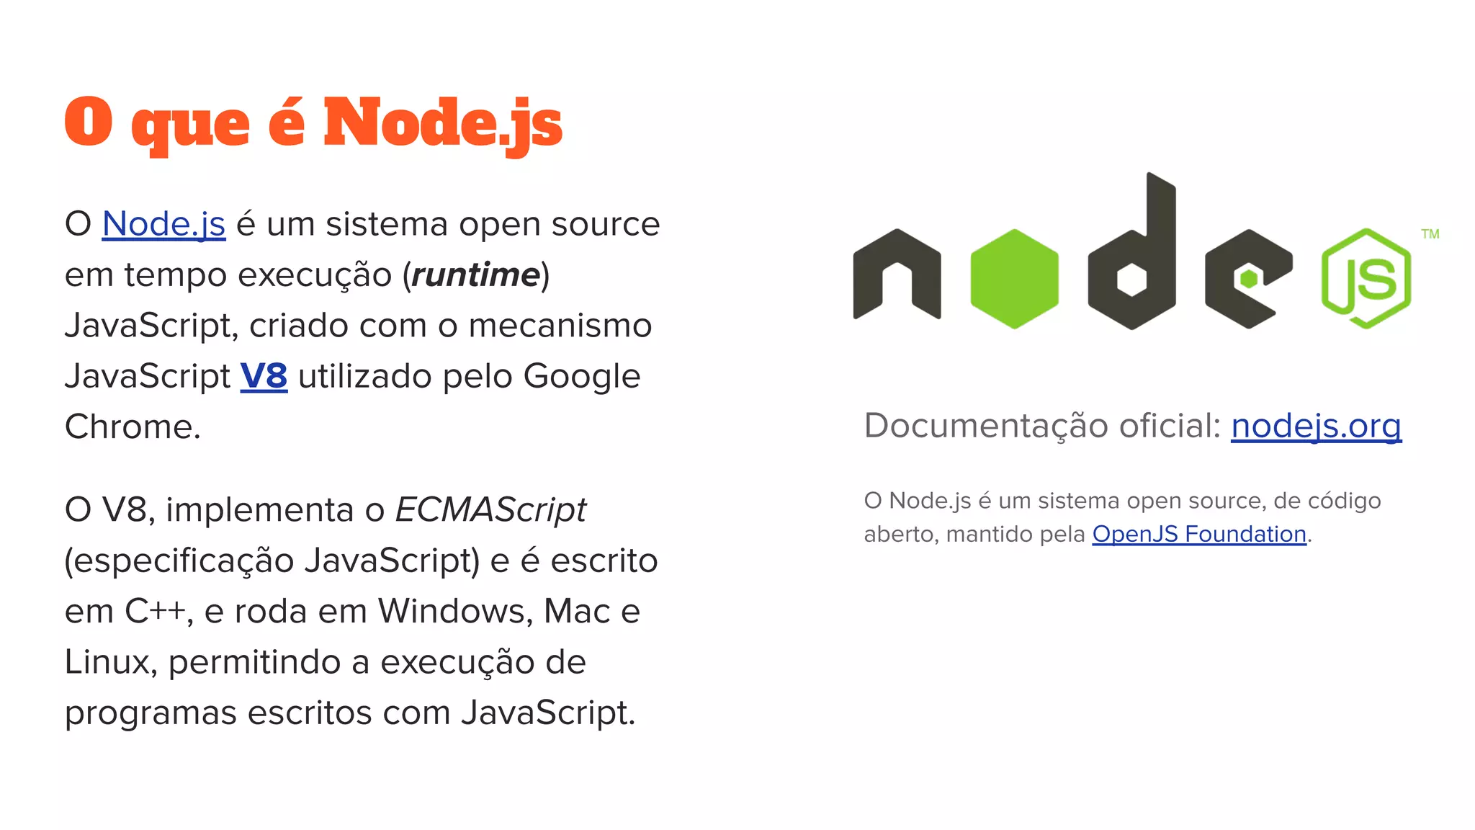

Slide 3
Vamos na prática

